Slide 1

거주 환경에 의한
치매 위험도 예측 서비스
Team Project Proposal
제안일 : 2025.06.16
조장 : 김윤지
팀원 : 김예진, 홍세나

Slide 2

목차
01
기획 의도
02
프로젝트 목표

Slide 3
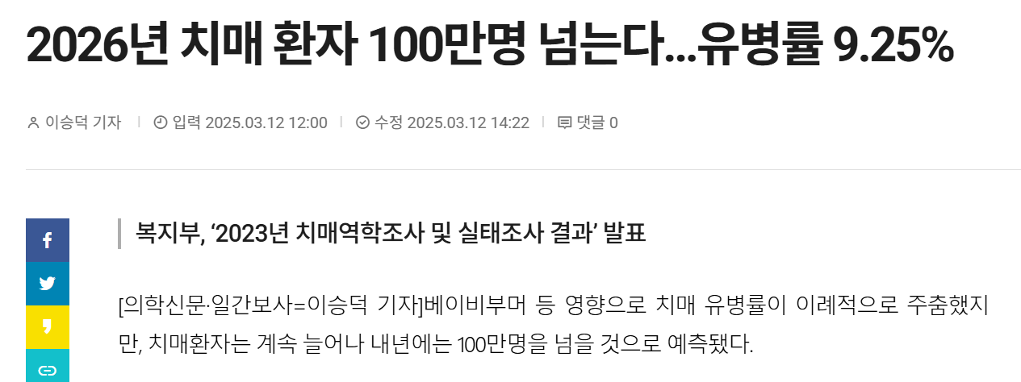
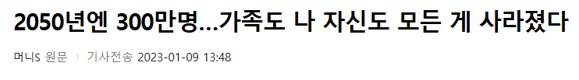
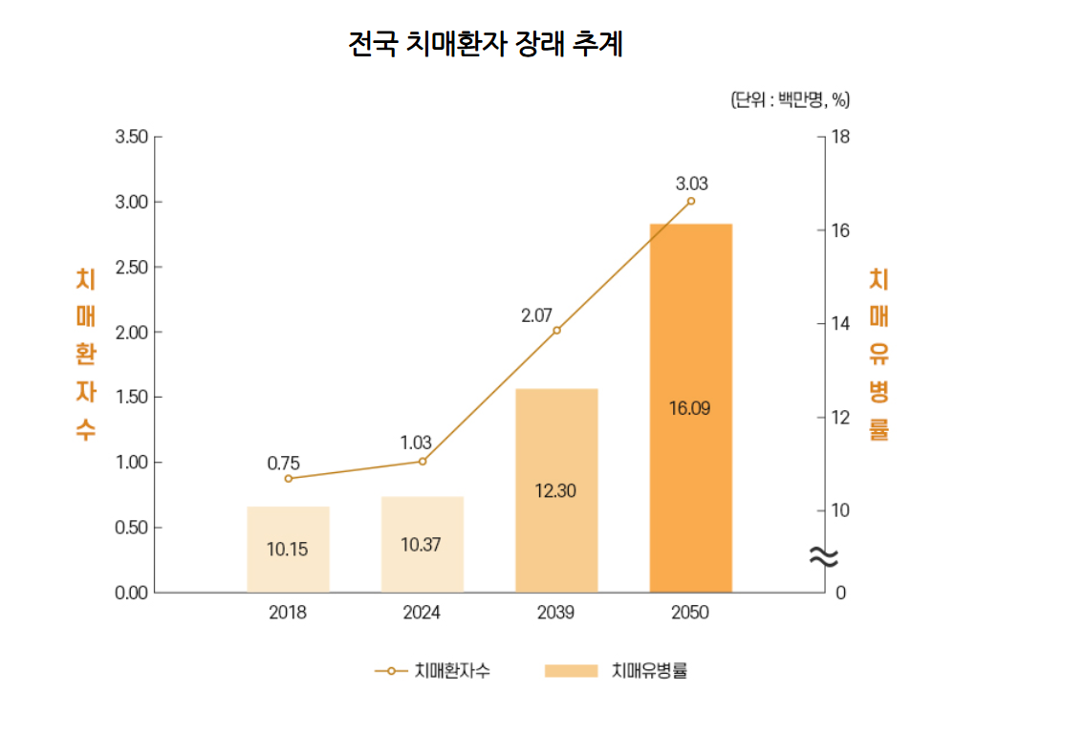
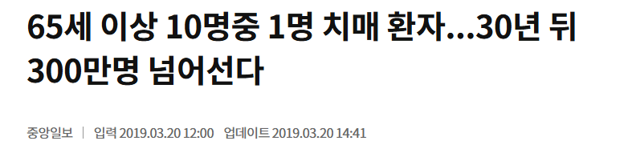
기획 의도 - 치매환자의 증가
평균 수명 증가
치매 유병률 증가
치매 사망률 증가
“치매환자 추이 파악 필요”
<출처: 중앙치매센터 ‘대한민국 치매현황 2018’, JTBC 뉴스(2019. 7. 26.)>

Slide 4
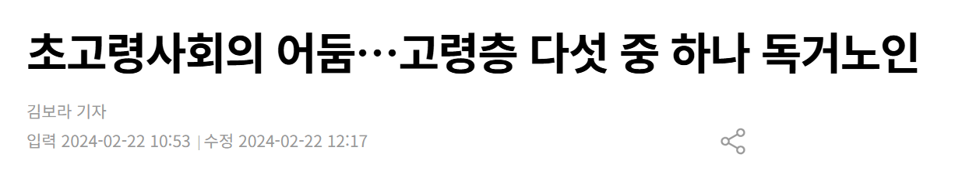


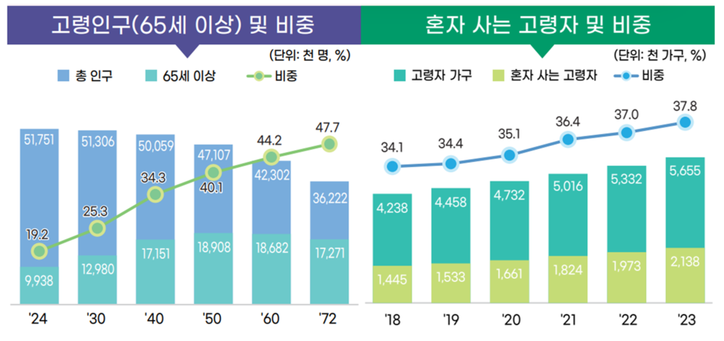
기획 의도 - 고령화의 가속으로 증가하는 독거노인
고령인구가 증가함에 따른
독거노인 비중 증가
사회적 고립으로 인해
치매 조기 진단 어려움
“지역별 노인 거주 형태에 따른 치매 여부 예측”

Slide 5
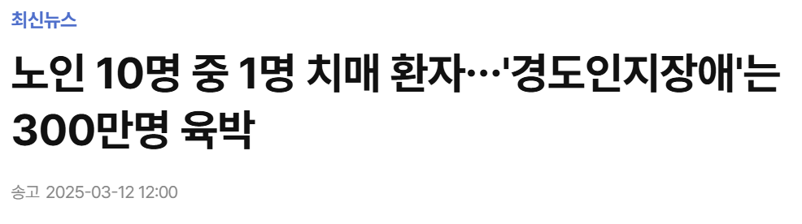
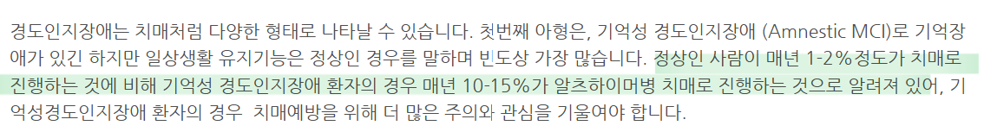
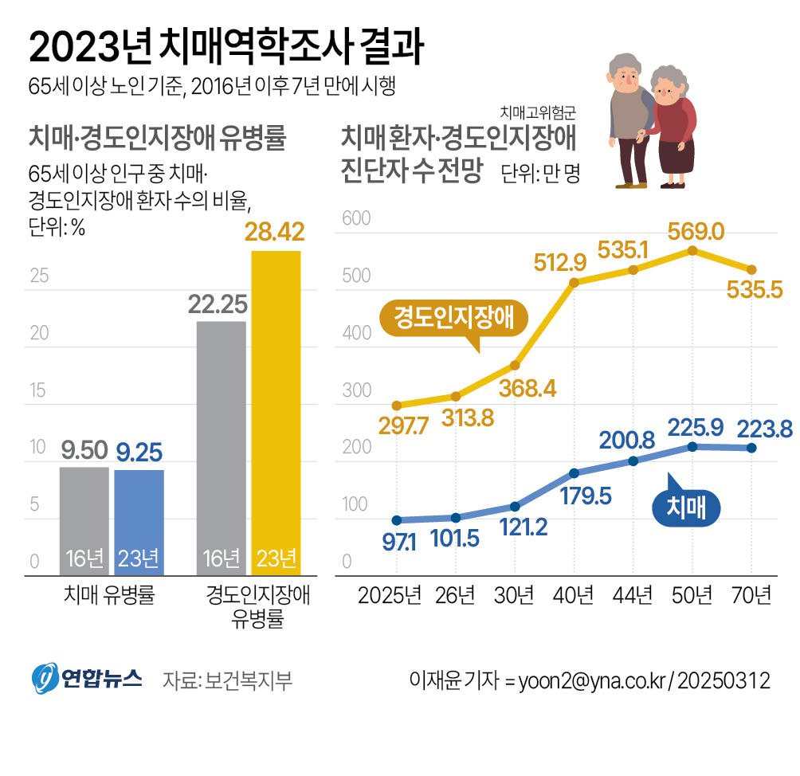
기획 의도 - 경도인지장애의 치매로 진행
출처: 대한치매학회
정상인은 매년 1-2%,
경도인지장애 환자는 매년 10-15%
“경도인지장애 시기에
예방 필요”
알츠하이머성 치매로 진행
경도인지장애는 초기에
알아차리기 힘듦

Slide 6
개발 목표 (1)
지역별 노인의 거주 형태에 따른 치매/경도인지장애 위험도 예측
지역별 독거노인의 비율과 치매율의 상관관계 분석
타겟 : 치매 환자 비율
특성 : 지역, 연령대, 성별, 노인 인구 수, 독거노인 수, 독거노인 비율, 추정 치매 환자 수, 단계별 치매(경도/중등도/중증),
선형 회귀와 랜덤포레스트
가지고 있는 데이터: 시군구 지역별 치매 환자 수
시도별 독거노인 수 (서울시는 시군구별 독거 노인 수 있음)
노인 전체 수가 있기 때문에 독거노인 수를 토대로 독거노인과 그 외 노인 수 구할 수 있음
독거 노인이 많은 지역이 전체적으로 치매환자가 많은지 아닌지 파악 가능
지역별 치매 환자수와 독거노인 수를 비교해 독거노인이 높은 비율의 지역이 치매율이 실제로 더 높은지 분석 후 위험성을 예측
서울시 독거노인 현황(성별/동별) 통계> 데이터셋> 공공데이터 | 서울열린데이터광장 서울시 독거노인현황
노인수, 노인복지시설, 여가복지,요양시설, 복지주택(주거복지시설) 데이터 가능
전국 노인수 데이터 -> 1. 시군구동별 독거노인 현황 2. 시군구별 치매환자 현황 -> 두가지를 겹쳐서 예측 통계
노인인구 와 거주형태, 경도인지장애, 노인치매

Slide 7
개발 목표 (2)
지역별 치매 환자 수/지역별 경도인지장애 환자 수
이 둘을 가지고 앞으로 어느 지역의 치매환자가 많아질 것인지 예측하는 서비스 개발

Slide 8


고려사항 – 치매와 합병증으로 인한 사망률 분석
데이터
특성
타겟
노인 치매 환자
연령, 성별, 치매 여부
치매 사망자
연령, 성별, 사망 여부
합병증 사망자
연령, 성별, 병명, 사망 여부
치매+합병증 환자
연령, 성별, 합병증 병명, 사망 여부
노인 치매 환자
치매 사망자
합병증 사망자
치매+합병증 환자
치매와 합병증 병존 시의 치사율

Slide 9
고려사항 – 독거 노인과 일반 노인의 비교 분석
데이터
특성
타겟
독거 노인
독거 노인 사망률
노인 치매 환자
독거 노인 치매+합병증 환자
독거 노인
연령, 성별
독거 노인 사망률
연령, 성별, 사망 원인
노인 치매 환자
연령, 성별, 치매 여부, 독거 여부,
사망 여부
독거 노인 치매+합병증 환자
연령, 성별, 합병증 병명, 사망 여부
독거 노인 치매+합병증 병존 환자의 사망 여부

Slide 10

예측 사항
사회적 고립과 치매가 동시에 존재할 경우 사망률에 어떤 영향을 주는지 예측, 이 결과를 토대로 사망률을 낮추는 데에 도움을 줄 수 있는 방안 모색

